Slide 1

Projeto 1 - DA
Eduarda araújo – 202004473
Ricardo pereira – 20200
Tomás ferreira - 2022

Slide 2
Contextualização
Projeto realizado no âmbito da Unidade Curricular de Desenho de Algoritmos onde foi pretendido implementar uma ferramenta de análise de apoio a uma Equipa de Gestão de um rede de abastecimento de água em Portugal.

Slide 3
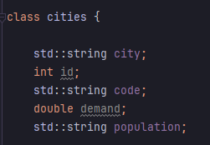
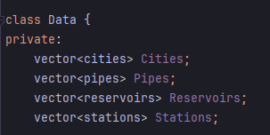
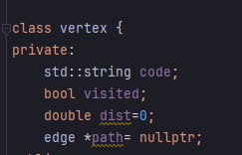
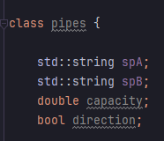
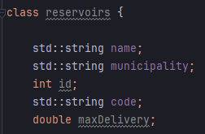
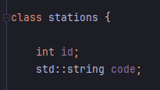
Classes
Cities (.cpp / .h)
Data (.cpp / .h)
Graph (.cpp / .h)
Main (.cpp)
Menu (.cpp / .h)
Pipes (.cpp / .h)
Reservoirs (.cpp / .h)
Stations (.cpp / .h)

Slide 4
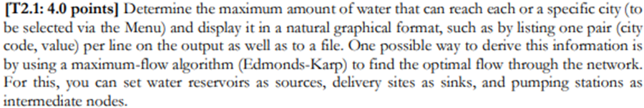
Funcionalidades Implementadas: Max Flow
Funções relevantes:
double vertexMaxFlow(graph *g, std::string target);
void graph::edmondskarp(graph *g).

Slide 5
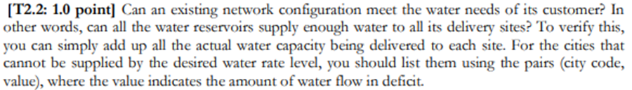
Funções Implementadas: Water Demands vs. Actual Flow
Funções relevantes:
void metricsAnalysis(graph* g);
void graph::edmondskarp(graph *g).

Slide 6
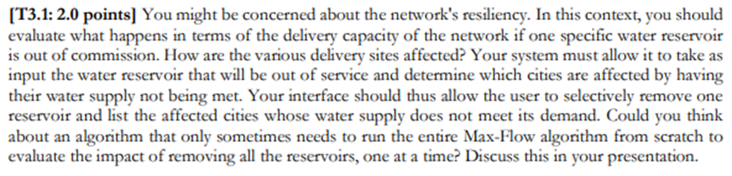
Funções Implementadas: Remove a Reservoir
Funções relevantes:
void vertexRemovalFailures(graph* g1, std::string PScode);
void graph::edmondskarp(graph *g).

Slide 7
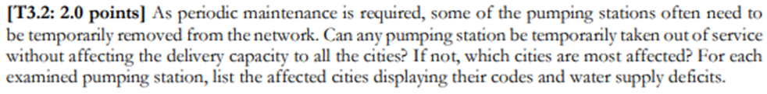
Funções Implementadas: Remove a Pumping Station
Funções relevantes:
void vertexRemovalFailures(graph* g1, std::string PScode);
void graph::edmondskarp(graph *g).

Slide 8
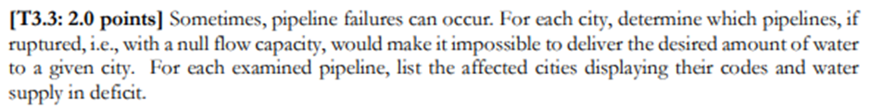
Funções Implementadas: Remove a Pipe/s
Funções relevantes:
void pipelineRemovalFailures(graph* g1, pair<std::string, std::string> pipelinestoremove);
void graph::edmondskarp(graph *g).

Slide 9
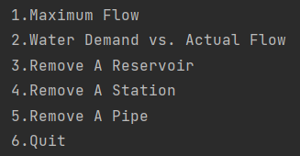
Funções Implementadas: Remove a Pipe/s
Como foi pedido no guião, implementámos um menu para podermos navegar as diferentes funcionalidades do nosso Sistema.

Slide 10
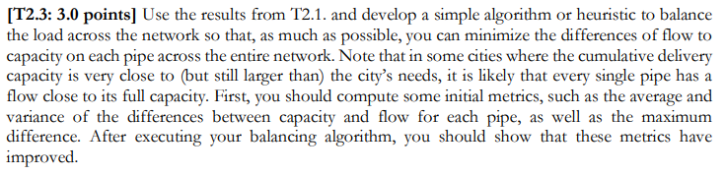
Principais Dificuldades

Slide 11
Distribuição de percentagens
Decidimos distribuir igual percentagem para cada um dos elementos, ou seja, 33% para cada um.

